Slide 1
เทคโนโลยีสารสนเทศและการสื่อสาร
สื่อการสอนชุดที่ 5 การใช้งานโปรแกรมประมวลผลคำเบื้องต้น
อาจารย์ โสภณ มหาเจริญ
สาขาอุตสาหกรรมศิลป์
คณะวิทยาศาสตร์และเทคโนโลยี

Slide 2
หัวข้อสำหรับสื่อการสอนชุดที่ 5
5.1 การเริ่มต้นการใช้งานโปรแกรม
5.2 การเปิดเอกสารเปล่า
5.3 สัญลักษณ์แสดงส่วนต่างๆ
5.4 การจัดรูปแบบอักษร
5.5 การจัดรูปแบบย่อหน้า
5.6 การใส่สัญลักษณ์แสดงหัวข้อ
5.7 การแทรกตาราง
5.8 การแทรกภาพ
5.9 การบันทึกเอกสาร
5.10 การเปิดไฟล์เอกสาร
5.11 การปิดไฟล์เอกสาร
5.12 การปริ้นไฟล์เอกสาร
5.13 สรุป
5.14 แบบฝึกหัด
5.15 บรรณานุกรม
หากพบว่ามีการคัดลอกผลงานจากที่ใดๆ โดยไม่มีการอ้างอิงในสื่อการสอนนี้ ข้าพเจ้า นายโสภณ มหาเจริญ ขอเป็นผู้รับผิดชอบแต่เพียงผู้เดียว

Slide 3
โปรแกรมประมวลผลคำ
โปรแกรมประมวลผลคำ (Word Processer) หรือเรียกกันว่า โปรแกรมเวิร์ดโปรเซสชิ่ง (Word Processing) เป็นโปรแกรมที่เน้นการจัดพิมพ์เอกสาร ปัจจุบันนิยมใช้โปรแกรมไมโครซอต์ฟเวิร์ด ซึ่งเป็นโปรแกรมประมวลผลคำแบบพิเศษ ช่วยให้สร้างเอกสารแบบมืออาชีพอย่างมีประสิทธิภาพและประหยัด เช่น เหมาะกับงานด้านพิมพ์เอกสารทุกชนิด สามารถพิมพ์เอกสารออกมาเป็นชุด ๆ ซึ่งเอกสารเป็นจดหมาย บันทึกข้อความ รายงาน บทความ ประวัติย่อ ฯลฯ และยังสามารถตรวจสอบ ทบทวน แก้ไข ปรับปรุง ความถูกต้องในการพิมพ์เอกสารได้อย่างง่ายดาย สามารถตรวจสอบ สะกดคำ และหลักไวยากรณ์ เพิ่มตารางเพิ่มกราฟิกในเอกสารได้อย่างง่ายดาย หรือเพิ่มเติมเอกสารได้ตลอดเวลา สามารถใช้ลักษณะการพิมพ์ด้วยคอมพิวเตอร์แบบตั้งโต๊ะ (Desktop Publishing) เพื่อสร้างโบชัวร์ (Brochures) ด้านสื่อโฆษณา (Advertisements) และจดหมายข่าว (Newsletters) ได้ด้วย
หากพบว่ามีการคัดลอกผลงานจากที่ใดๆ โดยไม่มีการอ้างอิงในสื่อการสอนนี้ ข้าพเจ้า นายโสภณ มหาเจริญ ขอเป็นผู้รับผิดชอบแต่เพียงผู้เดียว

Slide 4
Word
โปรแกรมประมวลผลคำ หรือที่นิยมเรียกกันว่า โปรแกรมเวิร์ดโพรเซสเซอร์ (Word Processor Program) เป็นโปรแกรมที่ช่วยสร้างเอกสารประเภทต่าง ๆ ได้อย่างสะดวก และรวดเร็ว อาทิเช่น จดหมาย บันทึกข้อความ ใบปะหน้า โทรสาร แบบฟอร์มต่าง ๆ เป็นต้น โดยเก็บในสื่อ อิเล็กทรอนิกส์แทนกระดาษ ผู้ใช้สามารถเพิ่มเติมหรือแก้ไขข้อมูลที่จัดเก็บได้โดยที่ไม่ต้องพิมพ์ใหม่ทั้งหมด
หากพบว่ามีการคัดลอกผลงานจากที่ใดๆ โดยไม่มีการอ้างอิงในสื่อการสอนนี้ ข้าพเจ้า นายโสภณ มหาเจริญ ขอเป็นผู้รับผิดชอบแต่เพียงผู้เดียว

Slide 5
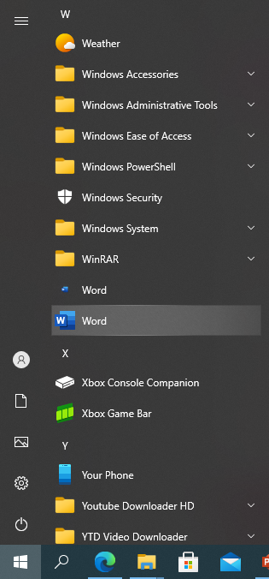
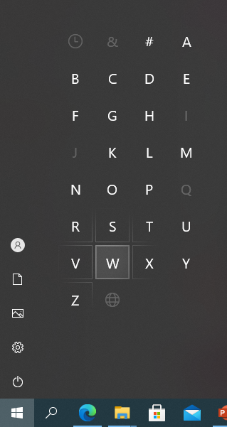
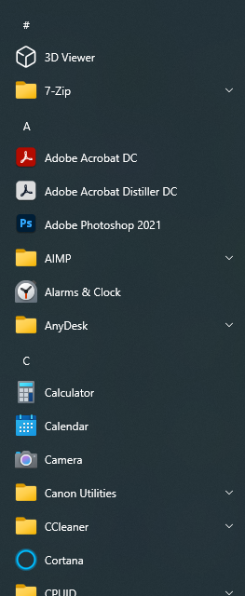
5.1 การเริ่มต้นใช้งานโปรแกรม
คลิกปุ่ม Start
คลิกที่หมวดอักษร
เลือก “W”
คลิกเปิดโปรแกรม
4
2
3
1
หากพบว่ามีการคัดลอกผลงานจากที่ใดๆ โดยไม่มีการอ้างอิงในสื่อการสอนนี้ ข้าพเจ้า นายโสภณ มหาเจริญ ขอเป็นผู้รับผิดชอบแต่เพียงผู้เดียว

Slide 6
5.2 การเปิดเอกสารเปล่า
เท็มเพลตเอกสาร
เอกสารเปล่า
เมื่อเปิดโปรแกรม Microsoft Word เข้ามาครั้งแรก โปรแกรมให้เลือกว่าต้องการเริ่มต้นสร้างเอกสารแบบใด ซึ่งจะมีเอกสารเปล่า เหมือนหน้ากระดาษว่าง ๆ และเอกสารจากเท็มเพลต ที่มีการออกแบบโครงร่างเอกสารมาแล้ว ซึ่งจะมีรูปแบบต่าง ๆ ให้เลือกนำมาใช้งาน
หากพบว่ามีการคัดลอกผลงานจากที่ใดๆ โดยไม่มีการอ้างอิงในสื่อการสอนนี้ ข้าพเจ้า นายโสภณ มหาเจริญ ขอเป็นผู้รับผิดชอบแต่เพียงผู้เดียว

Slide 7
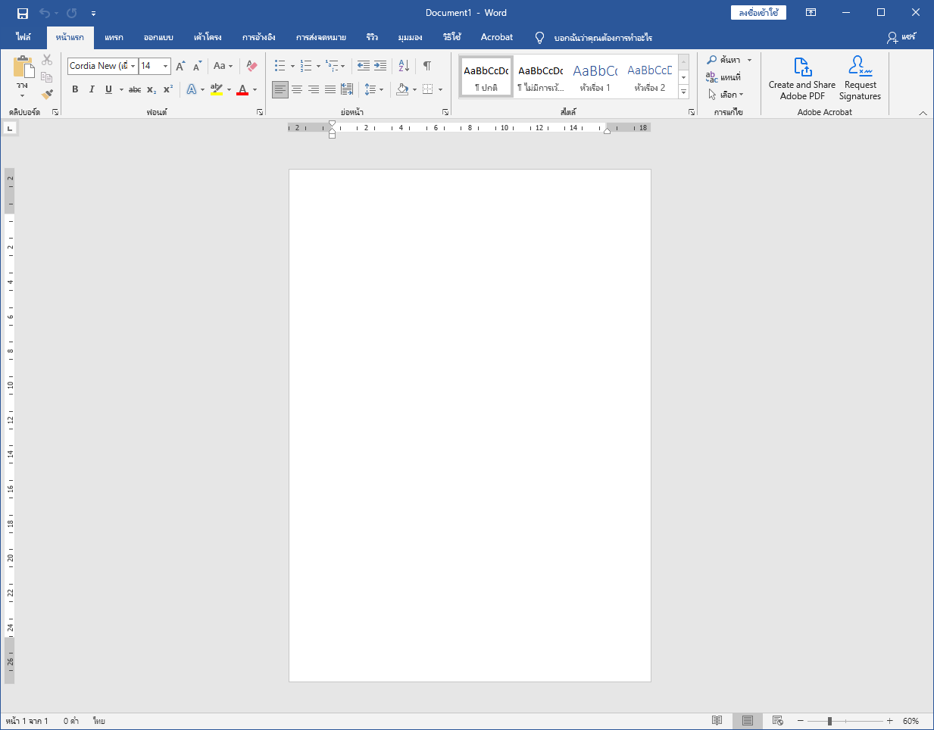
เริ่มต้นการสร้างเอกสารแบบว่าง
ตัวอย่างเอกสารเปล่า ซึ่งจะเหมือนกับกระดาษว่าง ๆ 1 แผ่น ตามขนาดของกระดาษที่กำหนดเป็นค่าเริ่มต้นเอาไว้ เช่น ขนาด A4 หรือ Letter 8.5x11
หากพบว่ามีการคัดลอกผลงานจากที่ใดๆ โดยไม่มีการอ้างอิงในสื่อการสอนนี้ ข้าพเจ้า นายโสภณ มหาเจริญ ขอเป็นผู้รับผิดชอบแต่เพียงผู้เดียว

Slide 8
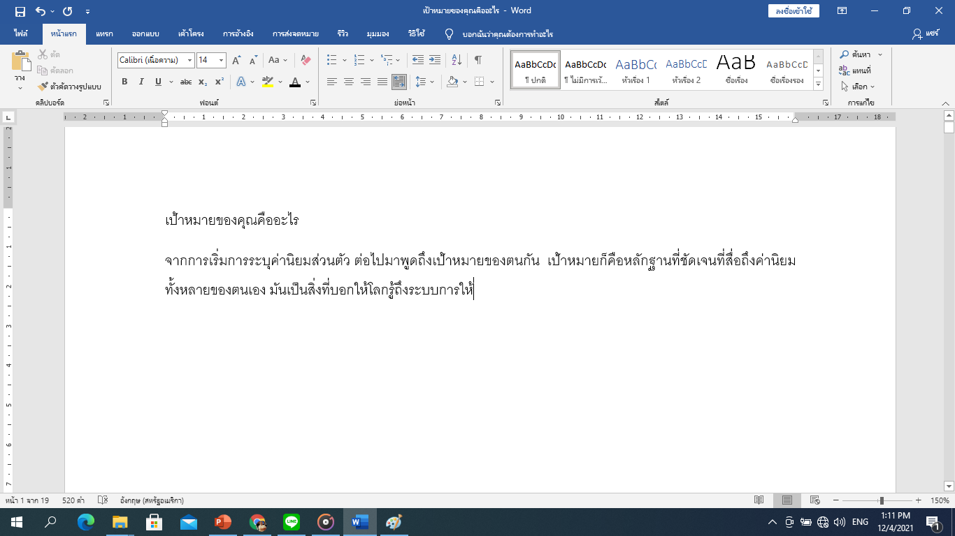
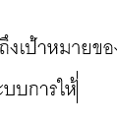
การพิมพ์ข้อความลงบนเอกสารเปล่าในหน้ากระดาษ ผู้เรียนสามารถพิมพ์ข้อความลงไปในเอกสารได้ทันที โดยข้อความจะปรากฏ ณ ตำแหน่งของ สัญลักษณ์ ไอบีมเสมอ
สัญลักษณ์ ไอบีม
หากพบว่ามีการคัดลอกผลงานจากที่ใดๆ โดยไม่มีการอ้างอิงในสื่อการสอนนี้ ข้าพเจ้า นายโสภณ มหาเจริญ ขอเป็นผู้รับผิดชอบแต่เพียงผู้เดียว

Slide 9
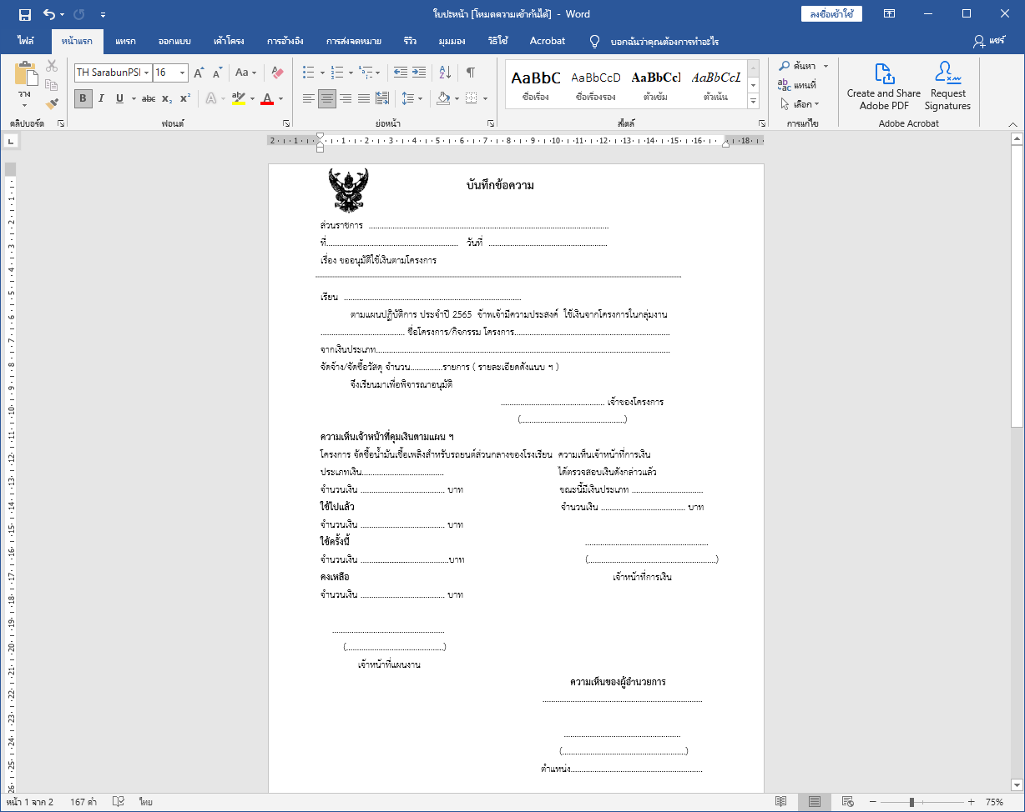
พื้นที่การทำงานของ Word การสร้างเอกสารใหม่แบบว่าง ๆ จะมีพื้นที่เอกสารว่าง ๆ สีขาว
สำหรับการทำงานของ Word จะมีส่วนประกอบหลักๆ ในการจัดเอกสาร ดังนี้
เมนูไฟล์
เลือกคำสั่งจัดการเอกสาร
แถบชื่อเรื่อง/ชื่อเอกสาร
ปุ่มตั้งแท็ป
ระยะขอบซ้าย
ระยะขอบขวา
ระยะขอบบน
ไม้บรรทัดแนวนอน
ไม้บรรทัด
จำนวนข้อความ
สลับมุมมองเอกสาร
หน้าปัจจุบัน/จำนวนหน้า
ย่อ/ขยายมุมมอง
ภาษาแป้นพิมพ์
หากพบว่ามีการคัดลอกผลงานจากที่ใดๆ โดยไม่มีการอ้างอิงในสื่อการสอนนี้ ข้าพเจ้า นายโสภณ มหาเจริญ ขอเป็นผู้รับผิดชอบแต่เพียงผู้เดียว

Slide 10
แท็บ Ribbon พื้นฐานของ WORD
หน้าแรก แท็บเครื่องมือจัดรูปแบบเนื้อหา ข้อความ, ตำแหน่ง , ย่อหน้า , สไตส์ข้อความ , เส้นขอบ , สีพื้น และค้นหาข้อความ
แทรก แท็บเครื่องมือกลุ่มแทรกออบเจ็กต์ต่าง ๆ เช่น หน้า(Page) หน้าปก ตาราง SmartArt รูปภาพ รูปวาด WordArt กล่องข้อความ และหัวกระดาษ/ท้ายกระดาษ ฯลฯ
หากพบว่ามีการคัดลอกผลงานจากที่ใดๆ โดยไม่มีการอ้างอิงในสื่อการสอนนี้ ข้าพเจ้า นายโสภณ มหาเจริญ ขอเป็นผู้รับผิดชอบแต่เพียงผู้เดียว

Slide 11
ออกแบบ แท็บเครื่องมือออกแบบ เลือกชุดธีมเอกสาร สไตส์ ชุดสี เอฟเฟ็กต์ ชุดฟอนต์ ลายน้ำ เส้นขอบหน้า
เค้าโครง แท็บเครื่องมือจัดเค้าโครงเอกสาร ระยะขอบ แนวเอกสาร ตัวแบ่งหน้า ระยะห่าง ตำแหน่ง รูปภาพ จัดข้อความรอบ ๆ ภาพ และจัดลำดับรูปภาพ
หากพบว่ามีการคัดลอกผลงานจากที่ใดๆ โดยไม่มีการอ้างอิงในสื่อการสอนนี้ ข้าพเจ้า นายโสภณ มหาเจริญ ขอเป็นผู้รับผิดชอบแต่เพียงผู้เดียว

Slide 12
การอ้างอิง แท็บเครื่องมือแทรกข้อมูลการอ้างอิง เช่น ดัชนี เชิงอรรถ สารบัญ การอ้างอิง และบรรณานุกรม
การส่งจดหมาย แท็บเครื่องมือสำหรับการส่งจดหมาย ซองจดหมาย จดหมายเวียน เลเบล
หากพบว่ามีการคัดลอกผลงานจากที่ใดๆ โดยไม่มีการอ้างอิงในสื่อการสอนนี้ ข้าพเจ้า นายโสภณ มหาเจริญ ขอเป็นผู้รับผิดชอบแต่เพียงผู้เดียว

Slide 13
รีวิว แท็บเครื่องมือรีวิวเอกสาร เช่น การแปลภาษา ตรวจสอบคำสะกด ใช้เอกสารร่วมกัน เปรียบเทียบเอกสาร แทรกข้อคิดเห็น ใส่รหัส และตรวจสอบการแก้ไข
มุมมอง แท็บเครื่องมือแสดงเครื่องมือ เช่น ไม้บรรทัด เส้นกริด เปลี่ยนมุมมองเอกสาร ย่อ/ขยายมุมมอง แสดงหน้าเอกสาร การสร้างหน้าต่างใหม่และจัดเรียงเอกสาร
หากพบว่ามีการคัดลอกผลงานจากที่ใดๆ โดยไม่มีการอ้างอิงในสื่อการสอนนี้ ข้าพเจ้า นายโสภณ มหาเจริญ ขอเป็นผู้รับผิดชอบแต่เพียงผู้เดียว

Slide 14
ออกแบบ แท็บเครื่องมือพิเศษที่สัมพันธ์กับการเลือกออบเจ็กต์ เช่น Picture Chart SmartArt และTabel เพื่อใช้จัดการกับสิ่งที่เลือกนั้น เช่น เมื่อเลือกกราฟจะแสดงแท็บ Chart Tools โดยจะมีแท็บย่อย Design และ Format ที่มีคำสั่งในการออกแบบให้กับกราฟ เป็นต้น
รูปแบบ แท็บเครื่องมือพิเศษที่ใช้สำหรับการจัดรูปแบบ ประกอบด้วยเครื่องมือการปรับแต่งภาพหลากหลายหน้าที่ เช่น เอาสีพื้นออก เพิ่ม/ลด แสง ครอบภาพ ปรับสี ในกรอบให้ภาพ หมุนภาพ กำหนดเลเยอร์ เอียงภาพ สร้างเงา เป็นต้น
หากพบว่ามีการคัดลอกผลงานจากที่ใดๆ โดยไม่มีการอ้างอิงในสื่อการสอนนี้ ข้าพเจ้า นายโสภณ มหาเจริญ ขอเป็นผู้รับผิดชอบแต่เพียงผู้เดียว

Slide 15
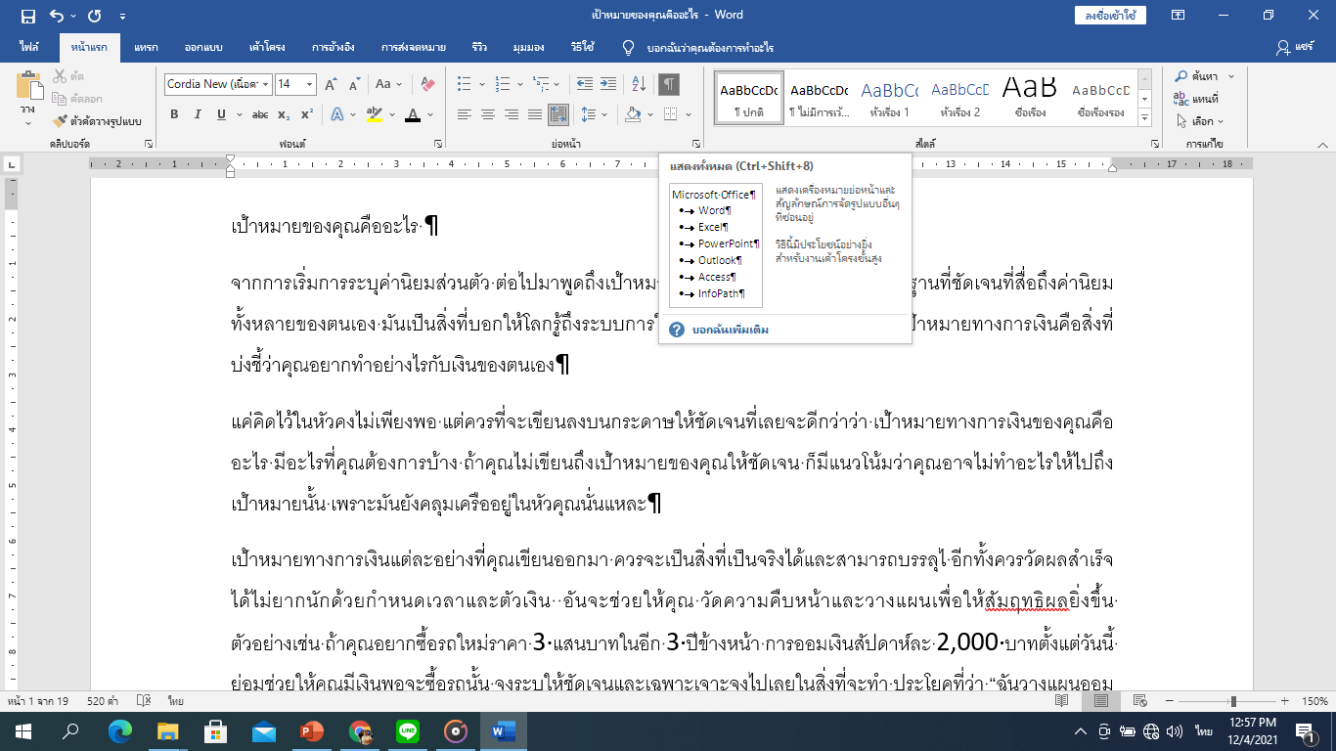
5.3 สัญลักษณ์แสดงส่วนต่างๆ
สัญลักษณ์ I เป็นตัวชี้ตำแหน่งที่ตัวอักษรที่พิมพ์ปรากฏ
สัญลักษณ์ ¶ จะปรากฏทุกครั้งที่กดปุ่ม ENTER เพื่อตัดย่อหน้า
เมื่อพิมพ์เอกสารครบย่อหน้าแล้ว ผู้เรียนสามารถ จัดรูปแบบการย่อหน้า รูปแบบอักษร สีของอักษร ตัวหนา ตัวเอียง ได้โดยการเริ่มระบายข้อความที่ต้องการจัดรูปแบบเสียก่อน
หากพบว่ามีการคัดลอกผลงานจากที่ใดๆ โดยไม่มีการอ้างอิงในสื่อการสอนนี้ ข้าพเจ้า นายโสภณ มหาเจริญ ขอเป็นผู้รับผิดชอบแต่เพียงผู้เดียว

Slide 16
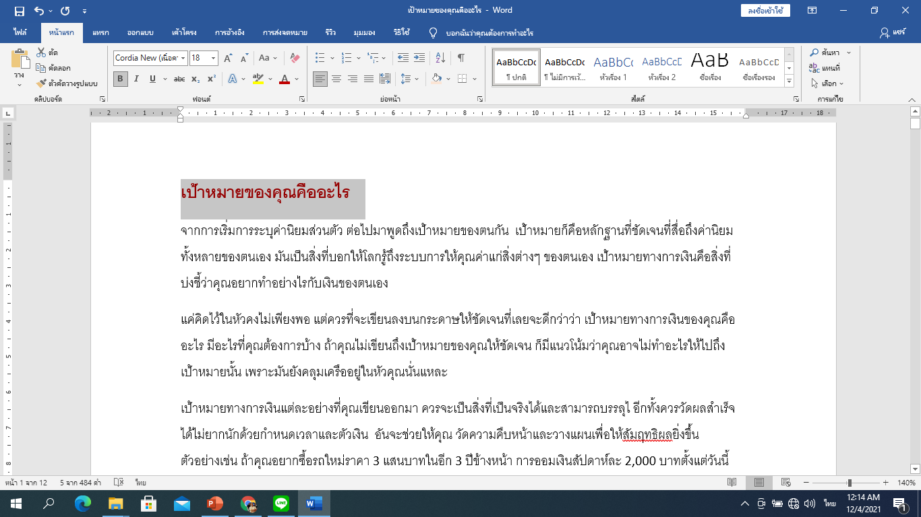
5.4 การจัดรูปแบบอักษร
เมื่อทำการพิมพ์ข้อความเสร็จเรียบร้อย อย่างถูกต้องมาระดับหนึ่งแล้วสามารถทำการจัดรูปแบบข้อความให้เป็นรูปแบบที่ต้องการสามารถทำได้ เช่น การจัดรูปแบบตัวอักษรประโยคแรกให้ เป็นตัวอักษรหนา สีแดง ขนาดตัวอักษร 20 สามารถทำได้ดังนี้
ระบายข้อความที่ต้องการจัดรูปแบบ
กดปุ่มเครื่องมือ ตัวหนา
กดปุ่มเครื่องมือสีอักษร เลือกสีแดง
กดปุ่มขยายขนาดตัวอักษรเป็น 20
1
4
เพิ่ม/ลดขนาดตัวอักษร
2
ตัวหนา /บาง /เอียง/ขีดเส้นใต้
สีตัวอักษร
3
หากพบว่ามีการคัดลอกผลงานจากที่ใดๆ โดยไม่มีการอ้างอิงในสื่อการสอนนี้ ข้าพเจ้า นายโสภณ มหาเจริญ ขอเป็นผู้รับผิดชอบแต่เพียงผู้เดียว

Slide 17
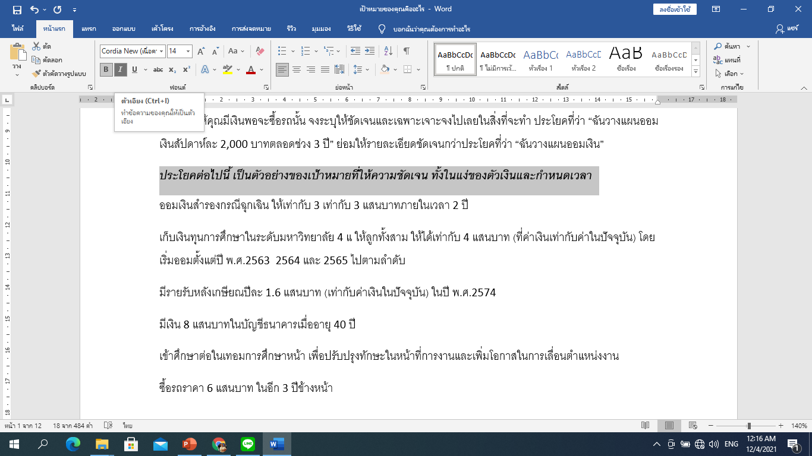
ตัวอย่างการจัดรูปแบบอักษร จากภาพ แสดงตัวอย่างการจัดรูปแบบตัวอักษรในบรรทัดที่ระบายให้ เป็นตัวอักษรหนา และเอียง สามารถทำได้ดังนี้
ระบายข้อความที่ต้องการจัดรูปแบบ
กดปุ่มเครื่องมือ “ตัวหนา”
กดปุ่มเครื่องมือ “ตัวเอียง”
1
เพิ่ม/ลดขนาดตัวอักษร
ตัวหนา
ตัวเอียง
2
3
หากพบว่ามีการคัดลอกผลงานจากที่ใดๆ โดยไม่มีการอ้างอิงในสื่อการสอนนี้ ข้าพเจ้า นายโสภณ มหาเจริญ ขอเป็นผู้รับผิดชอบแต่เพียงผู้เดียว

Slide 18
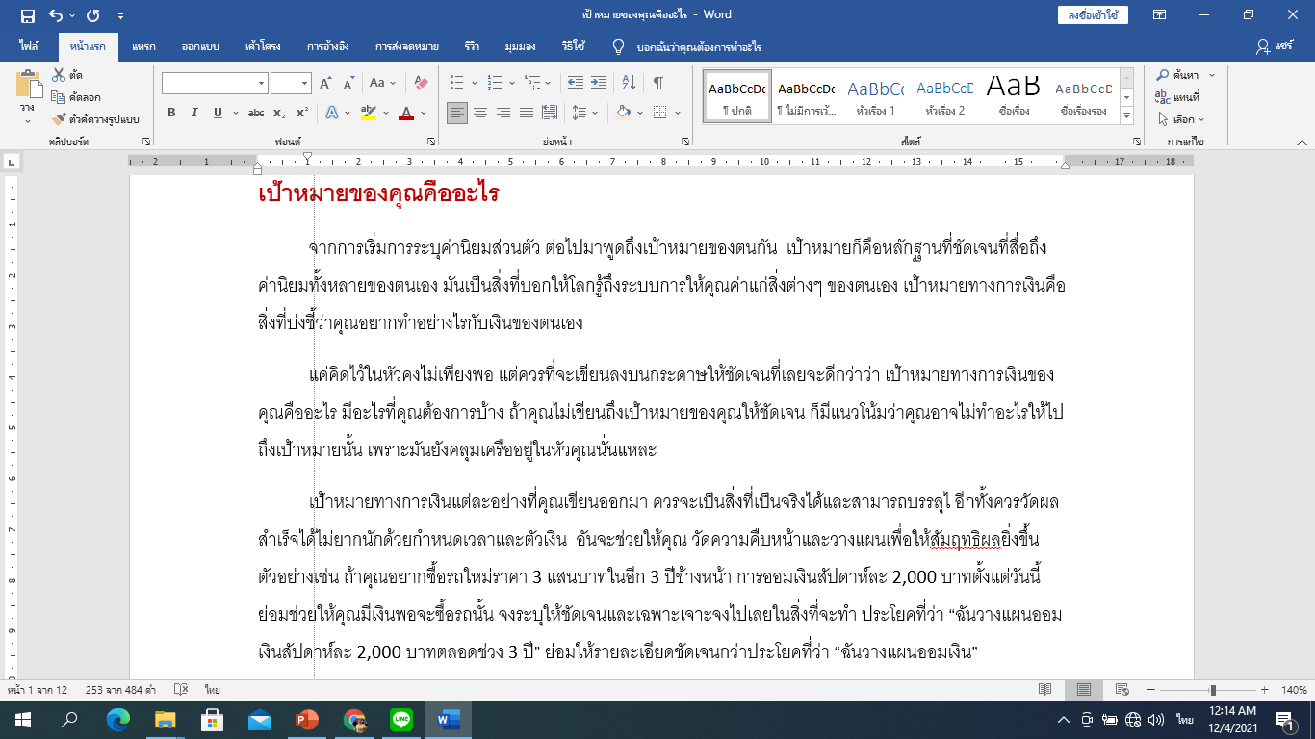
5.5 การจัดรูปแบบย่อหน้า
การจัดรูปแบบระยะเยื้องของเอกสาร สามารถทำได้ด้วยการเลื่อนสัญลักษณ์ระยะเยื้องที่อยู่ตำแหน่งของไม้บรรทัด โดยสามารถทำได้ดังนี้
ระบายข้อความที่ต้องการจัดรูปแบบ
เลื่อนตำแหน่งของระยะเยื้องที่ต้องการไปยังตำแหน่งที่ต้องการ
ระยะเยื้องบรรทัดแรก
กั้นหน้าลอย
ระยะเยื้องซ้าย
ระยะเยื้องบรรทัดแรก
ระยะเยื้อง
หากพบว่ามีการคัดลอกผลงานจากที่ใดๆ โดยไม่มีการอ้างอิงในสื่อการสอนนี้ ข้าพเจ้า นายโสภณ มหาเจริญ ขอเป็นผู้รับผิดชอบแต่เพียงผู้เดียว

Slide 19
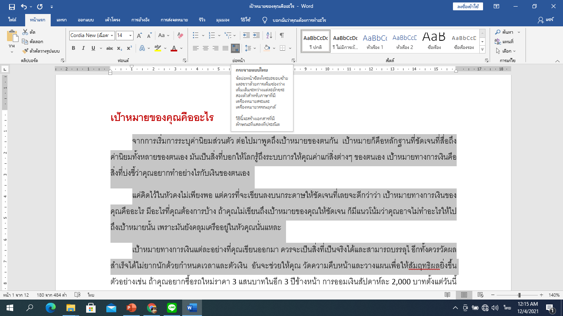
การจัดแนว การจัดรูปแบบงานพิมพ์ให้มีแนวด้านซ้ายหรือด้านขวาให้ชิดหรือตรงกันทุกบรรทัดเพื่อให้เอกสารดูเรียบร้อย เครื่องมือที่ใช้คือ การจัดแนว ซึ่งประกอบด้วย
การจัดแนวชิดซ้าย
การจัดแนวชิดขวา
กึ่งกลาง
จากตัวอย่าง เป็นการจัดแนวเอกสารในแบบกระจายแบบไทย ซึ่งมีความเหมาะสมกับภาษาไทยโดยโปรแกรมนอกจากจะขยายข้อความให้ชิดขอบแล้ว ยังให้ความสำคัญกับประโยคที่เป็นภาษาไทยอีกด้วย วิธีการจัดแนว ให้เลือกข้อความที่จะจัดแนว จากนั้นกดปุ่มจัดแนวตามต้องการ
เต็มแนว
กระจายแบบไทย
หากพบว่ามีการคัดลอกผลงานจากที่ใดๆ โดยไม่มีการอ้างอิงในสื่อการสอนนี้ ข้าพเจ้า นายโสภณ มหาเจริญ ขอเป็นผู้รับผิดชอบแต่เพียงผู้เดียว

Slide 20
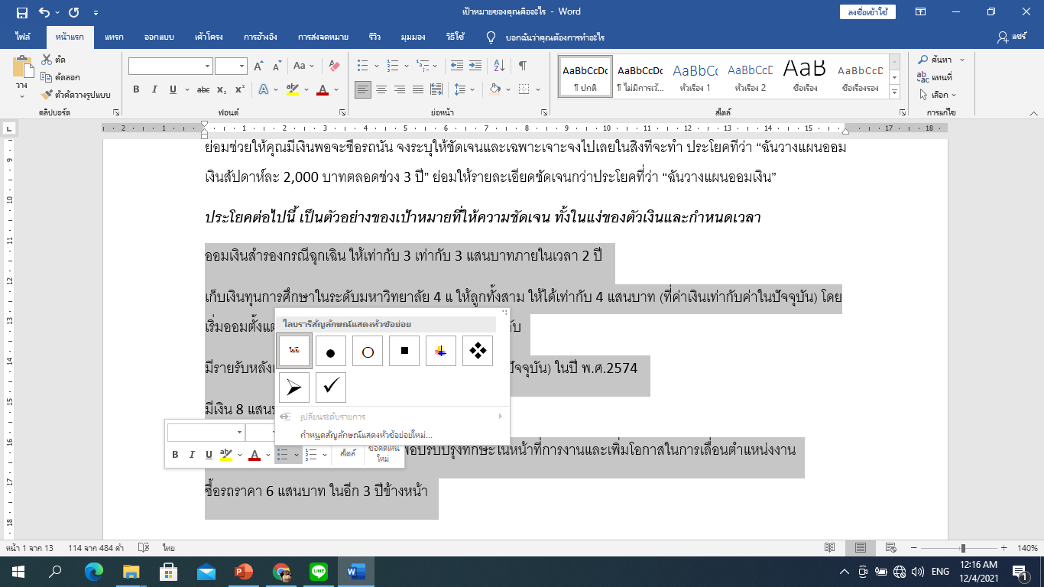
5.6 การใส่สัญลักษณ์แสดงหัวข้อ
การพิมพ์เอกสารเพื่อสร้างหัวข้อย่อยหรือตัวเลขเรียงลำดับ ให้เริ่มพิมพ์ข้อความแต่ละหัวข้อให้ครบ เมื่อต้องการขึ้นหัวข้อใหม่ให้กดปุ่ม ENTER เมื่อพิมพ์ทุกหัวข้อเรียบร้อยแล้วให้ระบายข้อความทั้งหมดที่ต้องการเพิ่มหัวข้อ แล้วทำการกำหนดหัวข้อตามต้องการ
สัญลักษณ์แสดงหัวข้อย่อย
เลขลำดับ
จากตัวอย่าง ต้องการข้อความที่ระบายให้เป็นสัญลักษณ์หัวข้อย่อย ลักษณะการทำงานแบบนี้คือ เริ่มจากการระบายข้อความที่ต้องการ จากนั้นคลิกปุ่มเมาส์ขวา แล้วเลือกเครื่องมือ “สัญลักษณ์แสดงหัวข้อย่อย” จะขึ้นรูปแบบต่างๆ ให้เลือก
รายการหลายลำดับ
หากพบว่ามีการคัดลอกผลงานจากที่ใดๆ โดยไม่มีการอ้างอิงในสื่อการสอนนี้ ข้าพเจ้า นายโสภณ มหาเจริญ ขอเป็นผู้รับผิดชอบแต่เพียงผู้เดียว

Slide 21
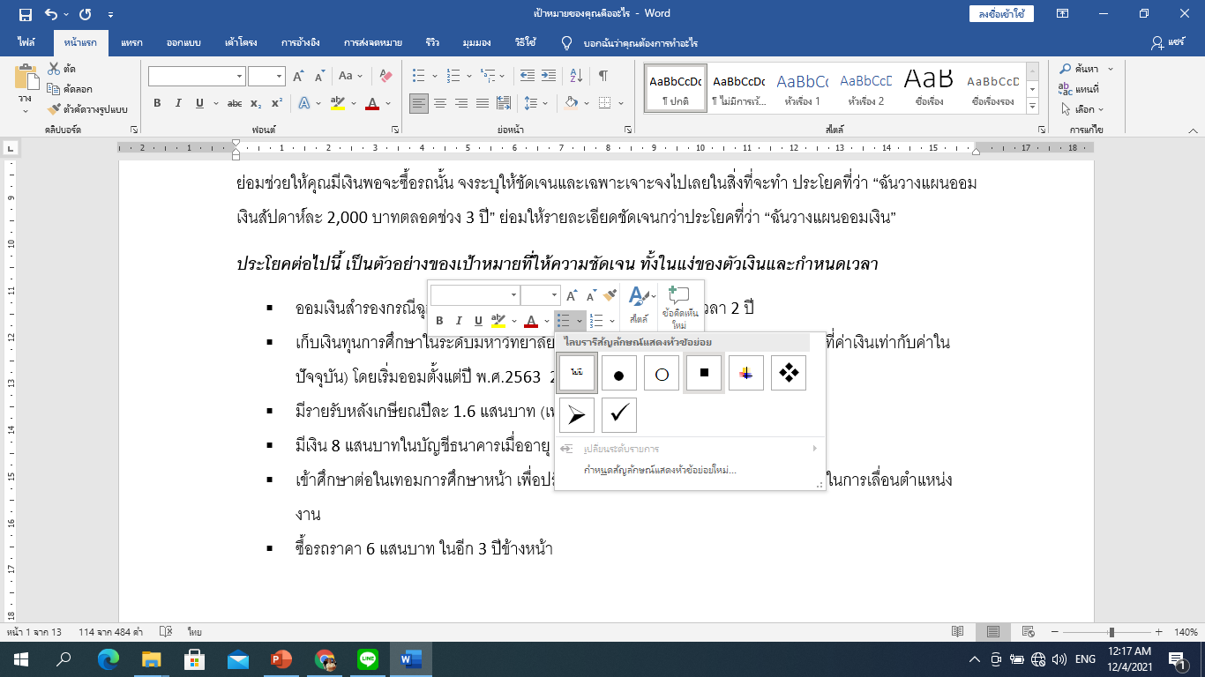
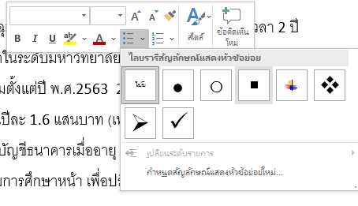
เมื่อทำการจัดรูปแบบเรียบร้อยแล้ว ผลของเอกสารจะเป็นดังภาพ
หากพบว่ามีการคัดลอกผลงานจากที่ใดๆ โดยไม่มีการอ้างอิงในสื่อการสอนนี้ ข้าพเจ้า นายโสภณ มหาเจริญ ขอเป็นผู้รับผิดชอบแต่เพียงผู้เดียว

Slide 22
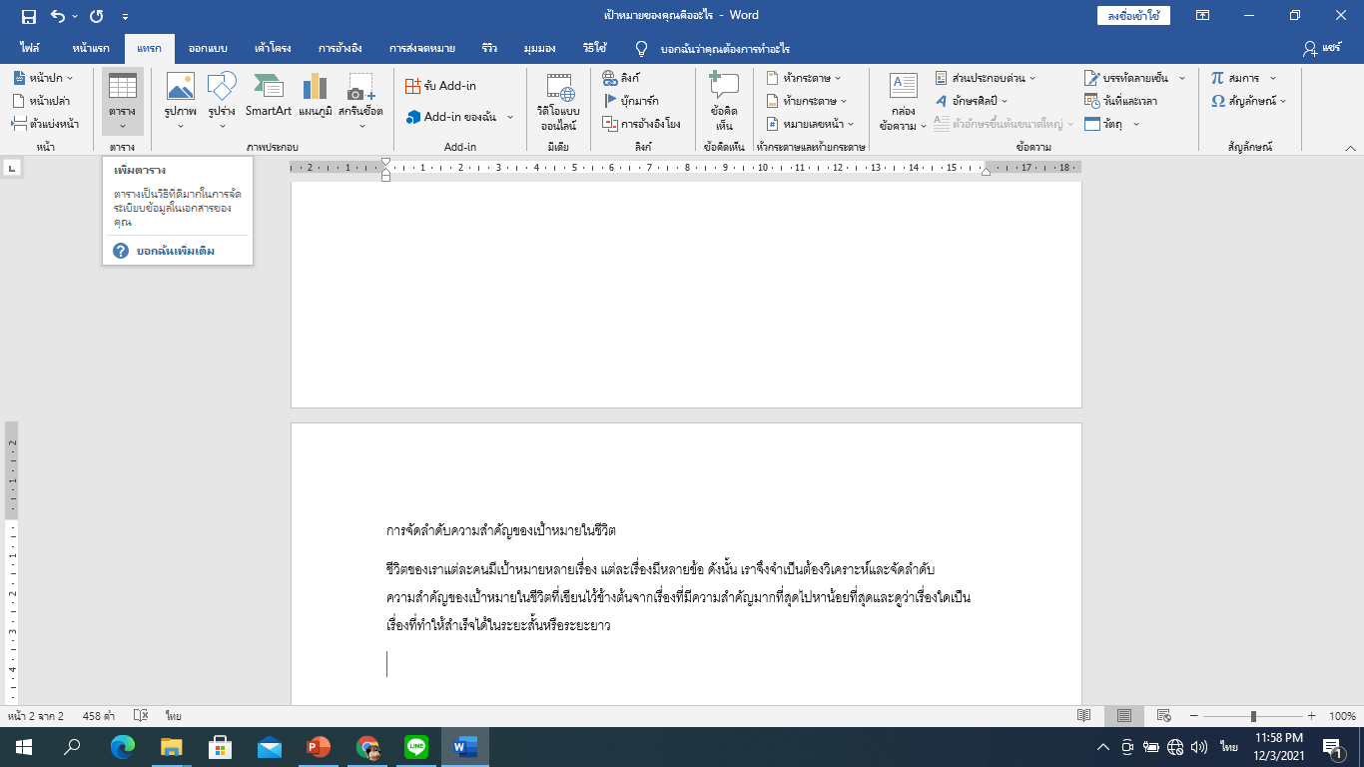
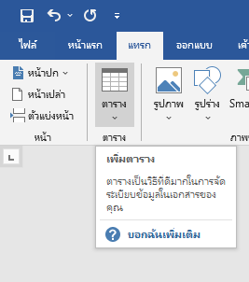
5.7 การแทรกตาราง
ตารางเป็นการจัดรูปแบบเอกสารในลักษณะหนึ่งที่ทำให้เอกสารที่ต้องการเสนอมีความเป็นระเบียบและสามารถแสดงความหมายของข้อมูลได้ เนื้อหาที่เหมาะกับการนำมาทำเป็นตารางจึงเน้นเนื้อหาที่มีหัวข้อเดียวกันและมีข้อมูลที่แตกต่างกัน
การแทรกตารางลงในเอกสารสามารถทำได้ดังนี้
กำหนดตำแหน่งที่อยู่ของตารางโดยการขึ้นบรรทัดใหม่
คลิกเครื่องมือ แทรก ตาราง
กำหนดจำนวนแถวและคอลัมน์ที่ต้องการ (หน้าถัดไป)
2
1
หากพบว่ามีการคัดลอกผลงานจากที่ใดๆ โดยไม่มีการอ้างอิงในสื่อการสอนนี้ ข้าพเจ้า นายโสภณ มหาเจริญ ขอเป็นผู้รับผิดชอบแต่เพียงผู้เดียว

Slide 23
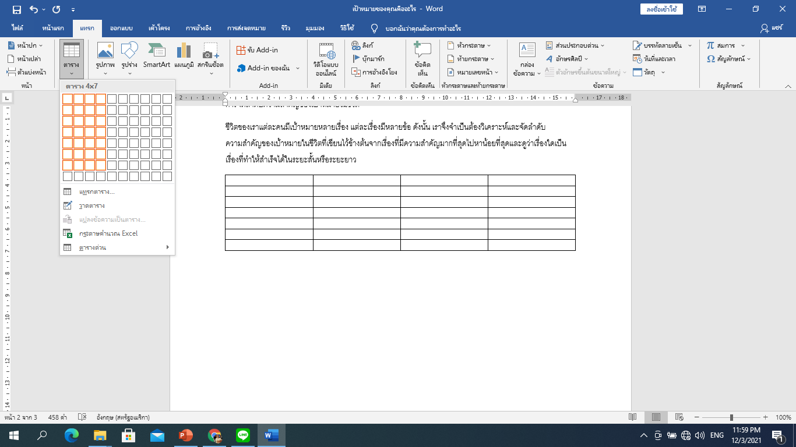
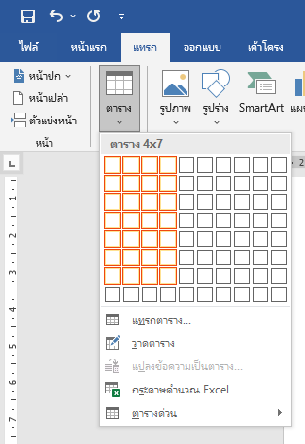
เมื่อคลิกเลือกปุ่มแทรกตาราง โปรแกรมจะปรากฏขอบเขตของตารางมาให้ ให้ทำการลากเมาส์เพื่อกำหนดจำนวนแถว และคอลัมน์ ได้ตามความต้องการ เมื่อเสร็จแล้วจะปรากฎตารางในเอกสาร
3
หากพบว่ามีการคัดลอกผลงานจากที่ใดๆ โดยไม่มีการอ้างอิงในสื่อการสอนนี้ ข้าพเจ้า นายโสภณ มหาเจริญ ขอเป็นผู้รับผิดชอบแต่เพียงผู้เดียว

Slide 24
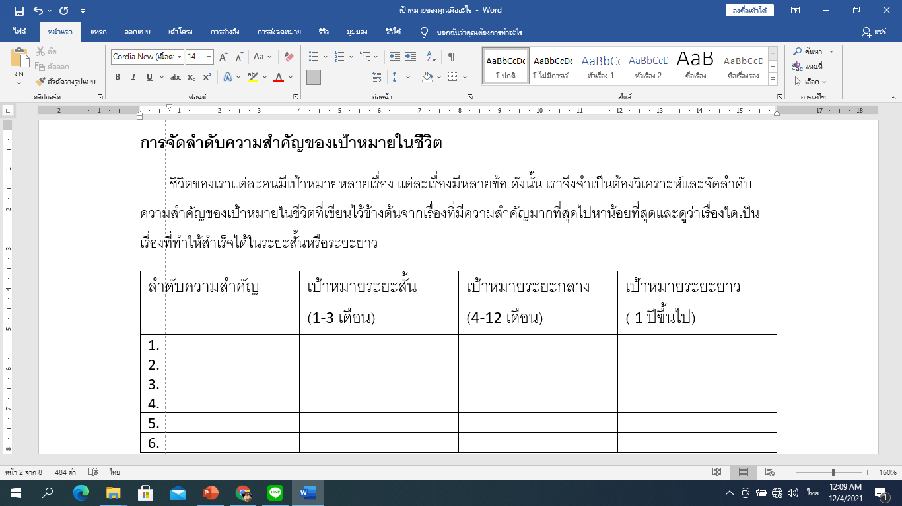
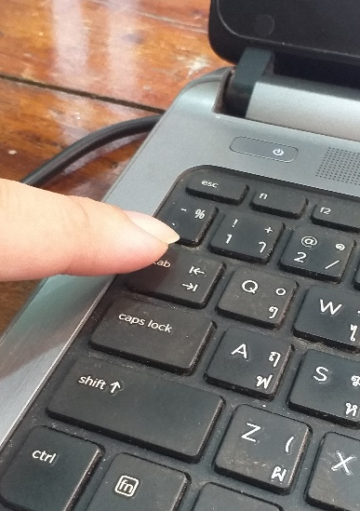
การพิมพ์ข้อความลงในตาราง จะคล้ายกับการพิมพ์ข้อความปกติ ต่างกันเพียงการเปลี่ยนไปพิมพ์ในช่องตารางช่องต่างๆ ซึ่งคีย์ที่สำคัญ หากไม่นำเมาส์มาคลิกที่ช่องตารางที่ต้องการสามารถกดคีย์ TAB ที่แป้นพิมพ์ของเครื่องคอมพิวเตอร์ได้เช่นกัน และการกดคีย์ TAB ยังสามารถใช้เพิ่มแถวของตารางได้ด้วย
หากพบว่ามีการคัดลอกผลงานจากที่ใดๆ โดยไม่มีการอ้างอิงในสื่อการสอนนี้ ข้าพเจ้า นายโสภณ มหาเจริญ ขอเป็นผู้รับผิดชอบแต่เพียงผู้เดียว

Slide 25
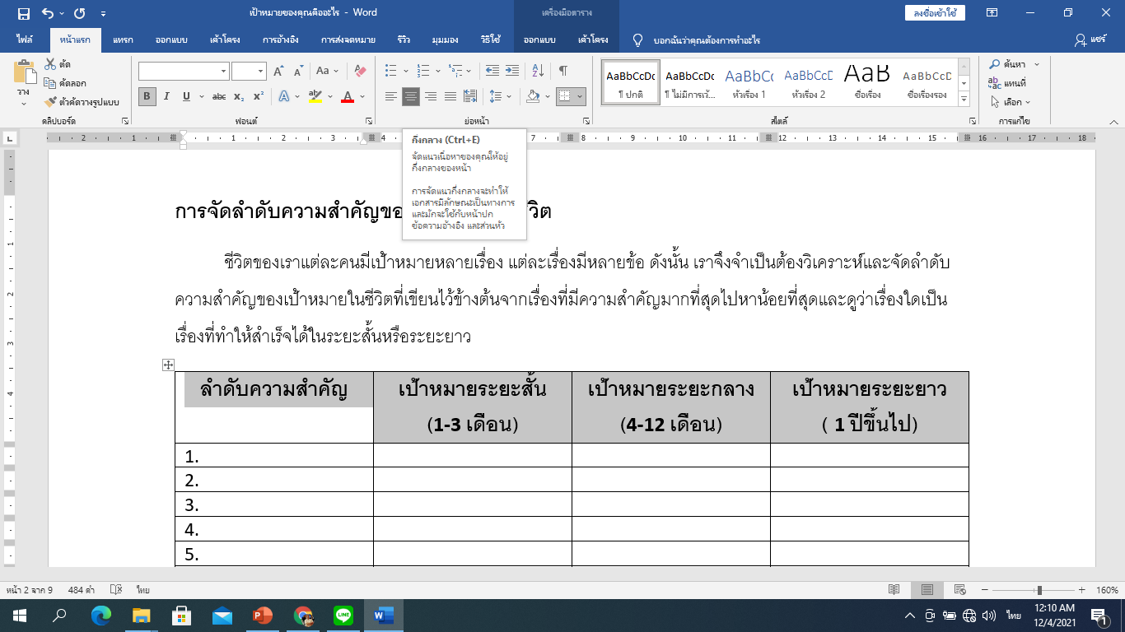
การจัดรูปแบบข้อความในตาราง
การจัดรูปแบบใดๆ ให้กับข้อความสิ่งแรกที่ต้องทำคือการระบายข้อความที่ต้องการจัดรูปแบบ การจัดรูปแบบข้อความในตารางก็เช่นกัน ผู้เรียนสามารถระบายข้อความที่ต้องการจัดรูปแบบจากนั้นสามารถกดปุ่มจัดรูปแบบได้ตามต้องการ เช่น การจัดกึ่งกลาง ตัวหนา ขนาด 20 สามารถทำได้ดังนี้
เลือกข้อความที่ต้องการ
กดปุ่ม “กึ่งกลาง” เพื่อจัดให้ข้อความอยู่กึ่งกลางเซลล์
กดปุ่ม “ตัวหนา” เพื่อจัดให้ตัวอักษรหนา
กดปุ่ม “ปรับขนาดอักษร” เพื่อกำหนดขนาดอักษร
1
2
3
4
หากพบว่ามีการคัดลอกผลงานจากที่ใดๆ โดยไม่มีการอ้างอิงในสื่อการสอนนี้ ข้าพเจ้า นายโสภณ มหาเจริญ ขอเป็นผู้รับผิดชอบแต่เพียงผู้เดียว

Slide 26
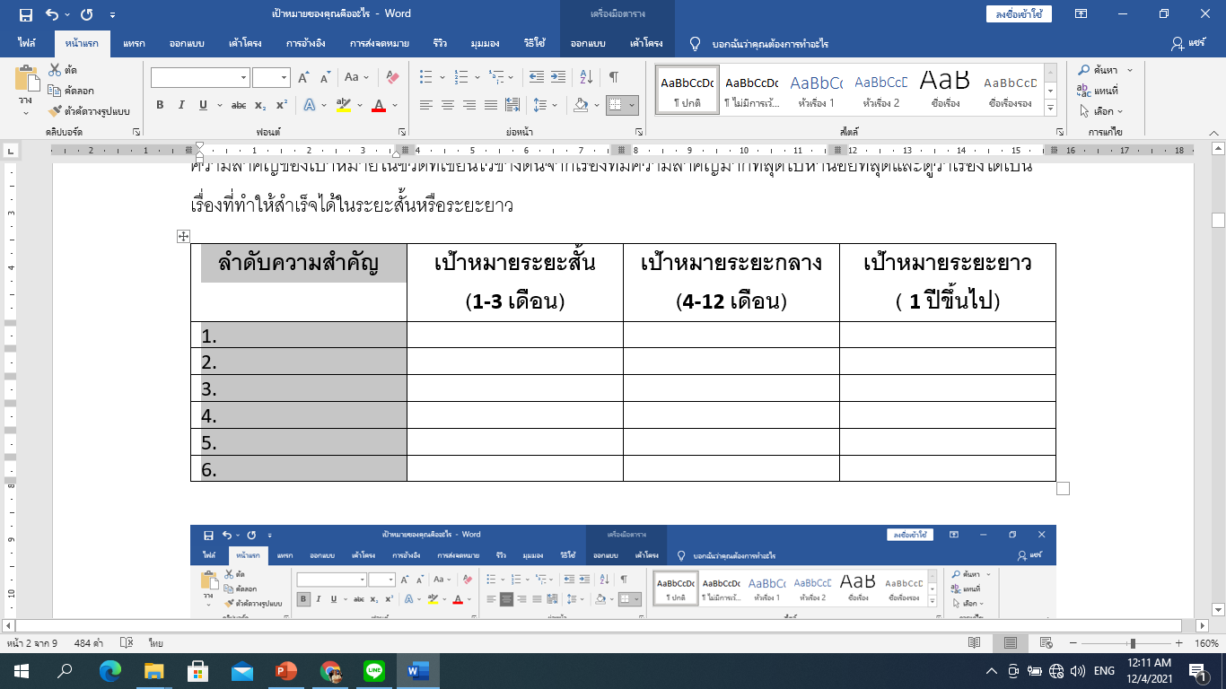
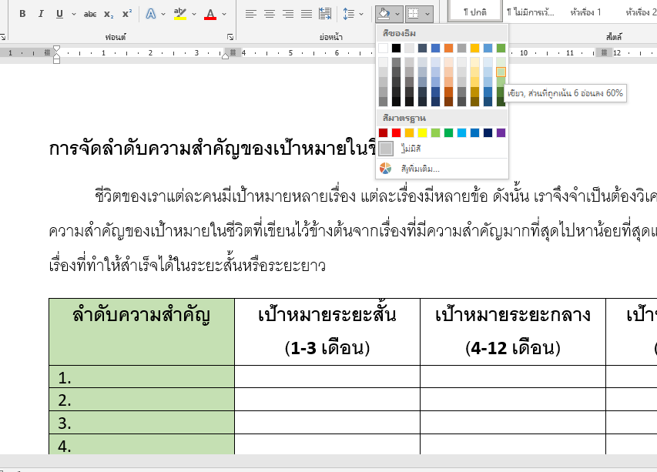
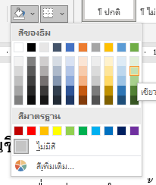
การจัดรูปแบบตาราง
การจัดรูปแบบตารางเช่นการใส่สีพื้นหรือสีเส้นรวมถึงลักษณะของเส้นตารางสามารถทำได้ 2 แนวทางคือ การทำด้วยตนเองและทำด้วยเลือกคำสั่งออกแบบตารางอัตโนมัติ ในการจัดรูปแบบตารางด้วยตนเอง สามารถทำได้ดังนี้
เลือกขอบเขตของตารางที่ต้องการจัดรูปแบบ
เลือกเครื่องมือ “กระป๋องสี”
เลือกสีที่ต้องการ
สามารถทำขั้นตอนที่ 1 – 3 ในคอลัมน์อื่นๆได้ตามความต้องการ
1
2
3
หากพบว่ามีการคัดลอกผลงานจากที่ใดๆ โดยไม่มีการอ้างอิงในสื่อการสอนนี้ ข้าพเจ้า นายโสภณ มหาเจริญ ขอเป็นผู้รับผิดชอบแต่เพียงผู้เดียว

Slide 27
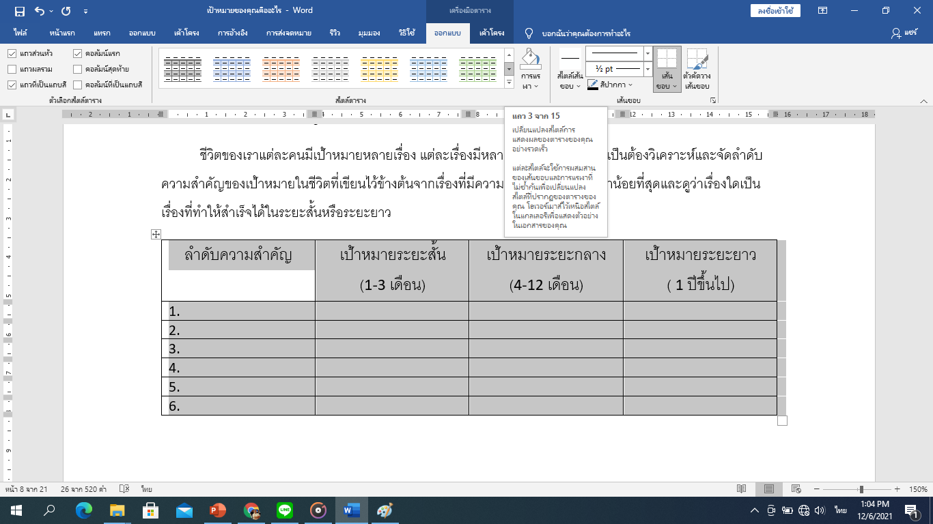
การใช้เครื่องมือออกแบบตาราง
การจัดรูปแบบตารางสามารทำได้ด้วยการใช้เครื่องมือออกแบบตารางอัตโนมัติซึ่งสามารถสร้างความสะดวกสบายและจัดรูปแบบได้ง่ายจากเมนู ออกแบบตาราง สามารถทำได้ดังนี้
เลือกตารางที่ต้องการจัดรูปแบบโดยกดที่ขอบด้านบนซ้าย เครื่องหมาย “+” ของตาราง
เลือก “เครื่องมือการวาด”
เลือกรายการ “ออกแบบ”
เลือกแบบที่ต้องการ
สามารถทำขั้นตอนที่ 1 – 3 ในคอลัมน์อื่นๆได้ตามความต้องการ
1
2
3
4
หากพบว่ามีการคัดลอกผลงานจากที่ใดๆ โดยไม่มีการอ้างอิงในสื่อการสอนนี้ ข้าพเจ้า นายโสภณ มหาเจริญ ขอเป็นผู้รับผิดชอบแต่เพียงผู้เดียว

Slide 28
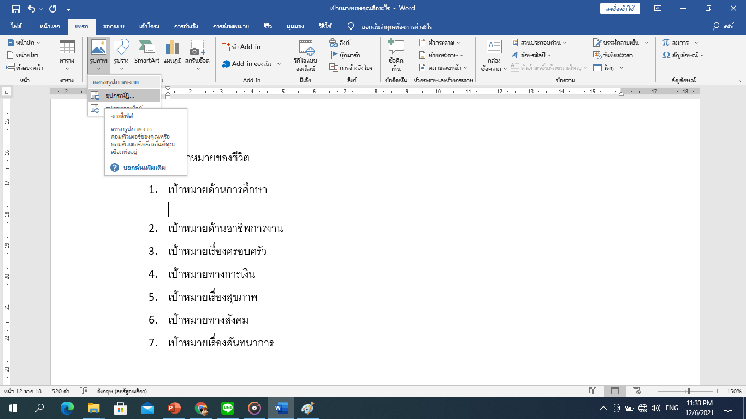
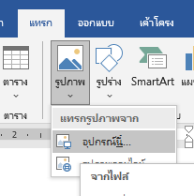
5.8 การแทรกภาพ
เอกสารและสิ่งพิมพ์อาจจะต้องมีภาพประกอบเพื่อให้เกิดความสมบูรณ์ การแทรกภาพลงในเอกสารจึงเป็นสิ่งสำคัญและโปรแกรมไมโครซอฟต์เวิร์ดได้สร้างวิธีการแทรกภาพไว้ดังนี้
คลิกเมาส์กำหนดตำแหน่งที่ต้องการแทรกภาพ
เลือกเมนู “แทรก”
เลือกรายการ “รูปภาพ”
เลือกแหล่งเก็บภาพที่ต้องการ กรณีนี้เลือก “อุปกรณ์นี้”
2
1
3
4
หากพบว่ามีการคัดลอกผลงานจากที่ใดๆ โดยไม่มีการอ้างอิงในสื่อการสอนนี้ ข้าพเจ้า นายโสภณ มหาเจริญ ขอเป็นผู้รับผิดชอบแต่เพียงผู้เดียว

Slide 29
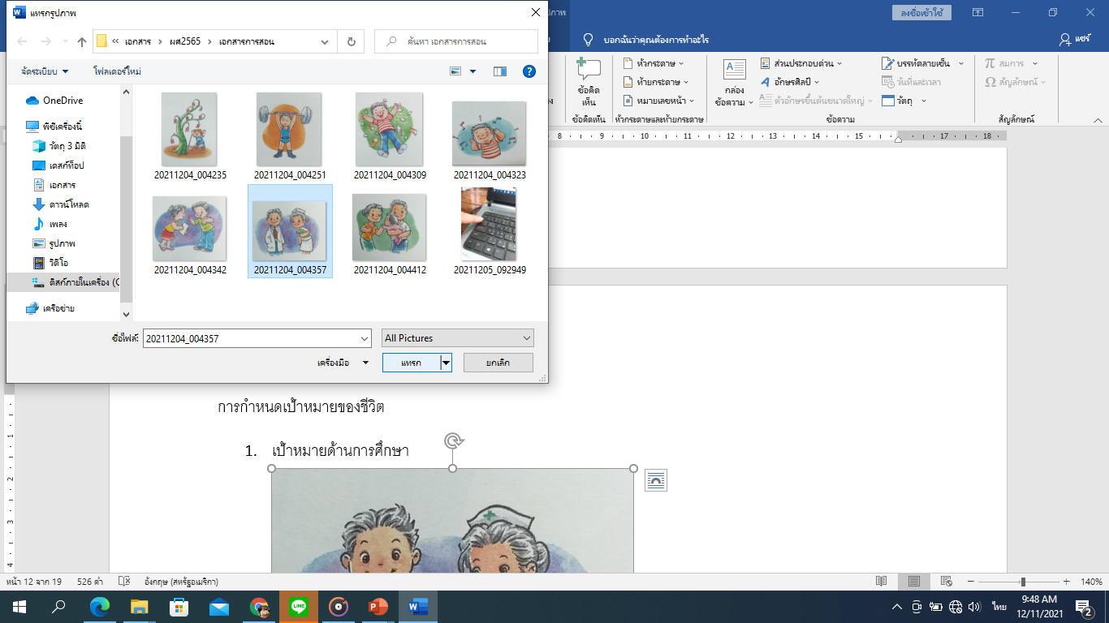
5
เลือกแหล่งที่เก็บภาพที่ต้องการแทรก เช่น โฟเดอร์ “รูปภาพ”
เลือกภาพที่ต้องการแทรก
คลิกปุ่ม “แทรก”
6
7
หากพบว่ามีการคัดลอกผลงานจากที่ใดๆ โดยไม่มีการอ้างอิงในสื่อการสอนนี้ ข้าพเจ้า นายโสภณ มหาเจริญ ขอเป็นผู้รับผิดชอบแต่เพียงผู้เดียว

Slide 30
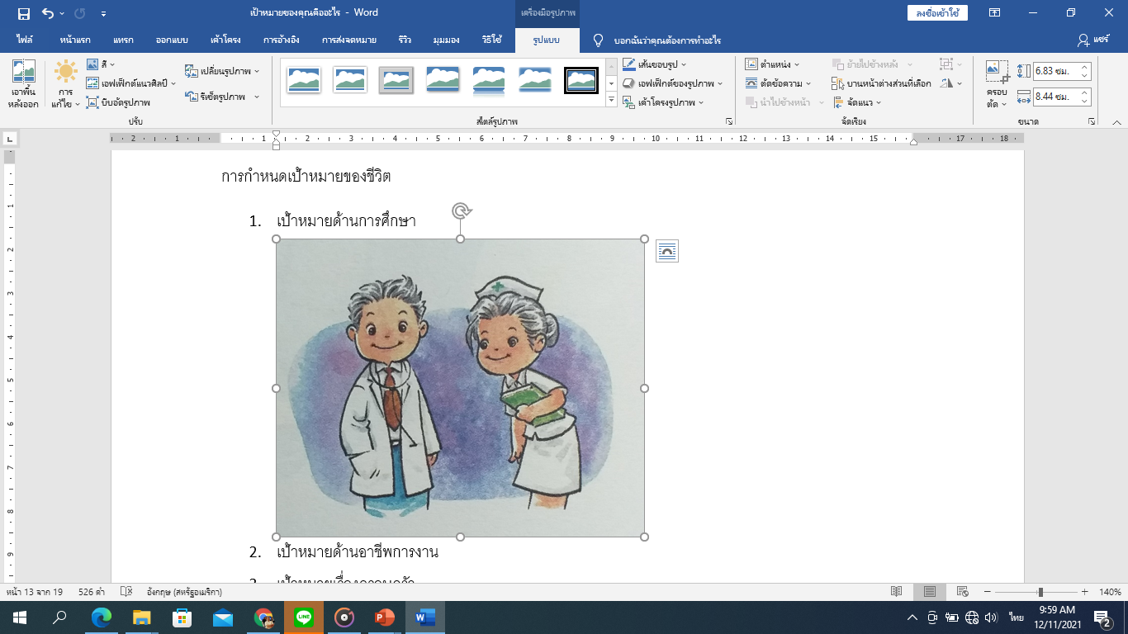
การจัดรูปแบบภาพ มีเครื่องมือที่ช่วยในการทำงานที่หลากหลาย โดยพื้นฐานจะมีคำสั่งดังนี้
ย่อขยาย หมุนภาพ กลับด้าน เปลี่ยนสี ใส่กรอบ รวมถึงการเลือกบางส่วนของภาพด้วยเครื่องมือ ครอบตัดเป็นต้น ซึ่งคำสั่งทั้งหมดจะอยู่ในแถบ “เครื่องมือการวาด”
ก่อนอื่นใด การจำกระทำสิ่งใดกับภาพได้นั้น ผู้เรียนจะต้องเลือกภาพด้วยการคลิกเมาส์ซ้ายที่ภาพนั้นเสียก่อน
หมุนภาพ ให้สัญลักษณ์ เมาส์เปลี่ยนเป็นลูกศรหมุน
ย่อ/ขยาย
ให้สัญลักษณ์ เมาส์เปลี่ยนเป็นลูกศร
ครอบ/เลือกภาพบางส่วน
ปรับเรื่อง สี/แสง/เอปเฟค
กลับด้าน
สไตล์หรือใส่กรอบ
หากพบว่ามีการคัดลอกผลงานจากที่ใดๆ โดยไม่มีการอ้างอิงในสื่อการสอนนี้ ข้าพเจ้า นายโสภณ มหาเจริญ ขอเป็นผู้รับผิดชอบแต่เพียงผู้เดียว

Slide 31
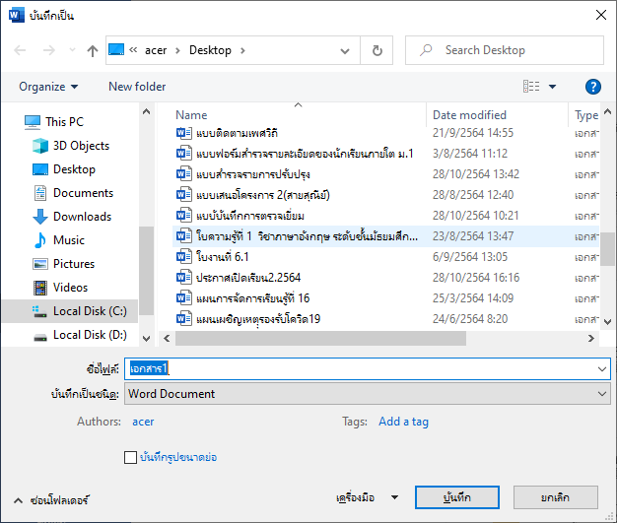
5.9 การบันทึกเอกสาร
2
การจัดเก็บเอกสารของ Word สามารถเข้าสู่คำสั่งบันทึกได้จากเมนู ไฟล์ โดยสามารถเลือกใช้คำสั่งบันทึก หรือบันทึกเป็น ได้ทั้ง 2 แบบ ถ้าเคยบันทึกมาก่อนระบบจะบันทึกตามชื่อเดิมอีกครั้ง แต่ถ้าไม่เคยบันทึก คำสั่งบันทึกเป็น ระบบจะกำหนดให้ตั้งชื่อไฟล์สามารถทำได้ดังนี้
จากเมนูไฟล์ เลือก “บันทึกหรือบันทึกเป็น”
เลือกแหล่งบันทึก
เลือกโฟล์เดอร์ที่จะเก็บไฟล์
ตั้งชื่อไฟล์ที่เหมะสม
คลิกปุ่ม “บันทึก”
3
1
4
5
หากพบว่ามีการคัดลอกผลงานจากที่ใดๆ โดยไม่มีการอ้างอิงในสื่อการสอนนี้ ข้าพเจ้า นายโสภณ มหาเจริญ ขอเป็นผู้รับผิดชอบแต่เพียงผู้เดียว

Slide 32
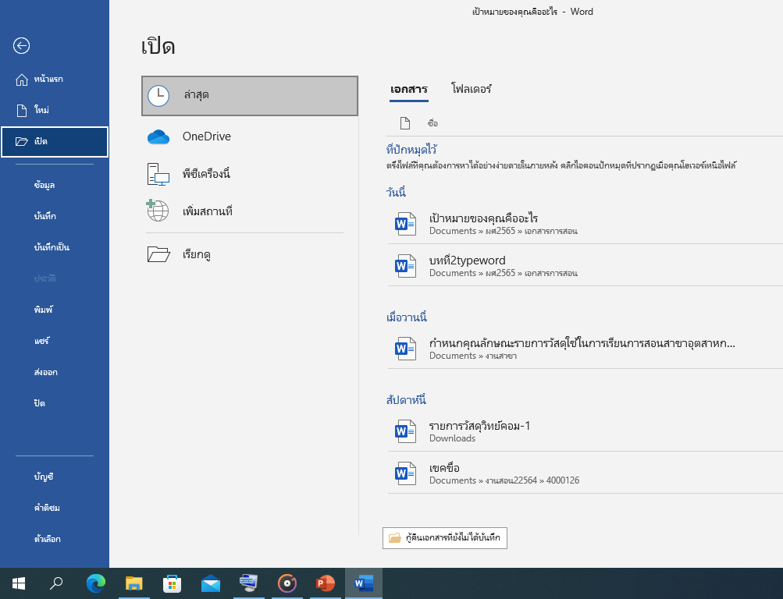
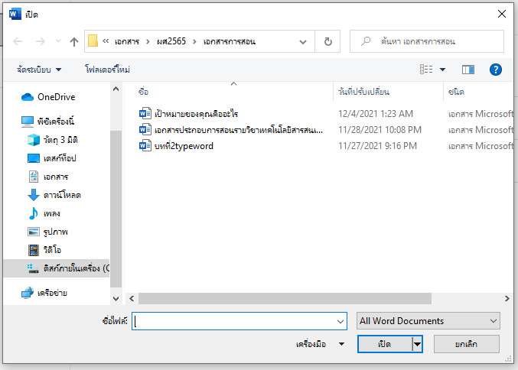
5.10 การเปิดไฟล์เอกสาร
2
การเปิดไฟล์เอกสารของ Word มีทางเลือกหลายแนวทาง แบบค้นหาไฟล์แล้วดับเบิลคลิกที่ไฟล์ หรือจากเมนูเปิดไฟล์ สามารถเลือกได้ 2 แนวทางดังนี้
เปิดไฟล์ที่เคยทำงานมาแล้ว การเปิดไฟล์ที่เคยทำงานมาแล้ว ไมโครซอฟต์เวิร์ดจะนำไฟล์ที่เคยทำงานมาแล้ว ไว้ในหมวดรายการล่าสุด ผู้เรียนสามารถเลือกคลิกไฟล์ที่มีชื่อที่ตนเคยทำงานก่อนหน้านี้ โดยดูจากหน้ารายการด้านขวา
ค้นหาไฟล์ในแหล่งเก็บไฟล์
จากเมนูไฟล์ เลือก “เปิด”
เลือกรายการ ล่าสุด หรือ เรียกดู
เลือกโฟล์เดอร์ที่อยู่ของไฟล์
เลือกไฟล์
คลิกปุ่ม “เปิดไฟล์”
1
3
4
4
5
หากพบว่ามีการคัดลอกผลงานจากที่ใดๆ โดยไม่มีการอ้างอิงในสื่อการสอนนี้ ข้าพเจ้า นายโสภณ มหาเจริญ ขอเป็นผู้รับผิดชอบแต่เพียงผู้เดียว

Slide 33
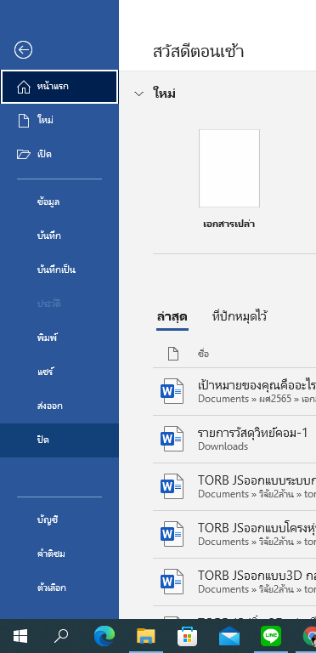
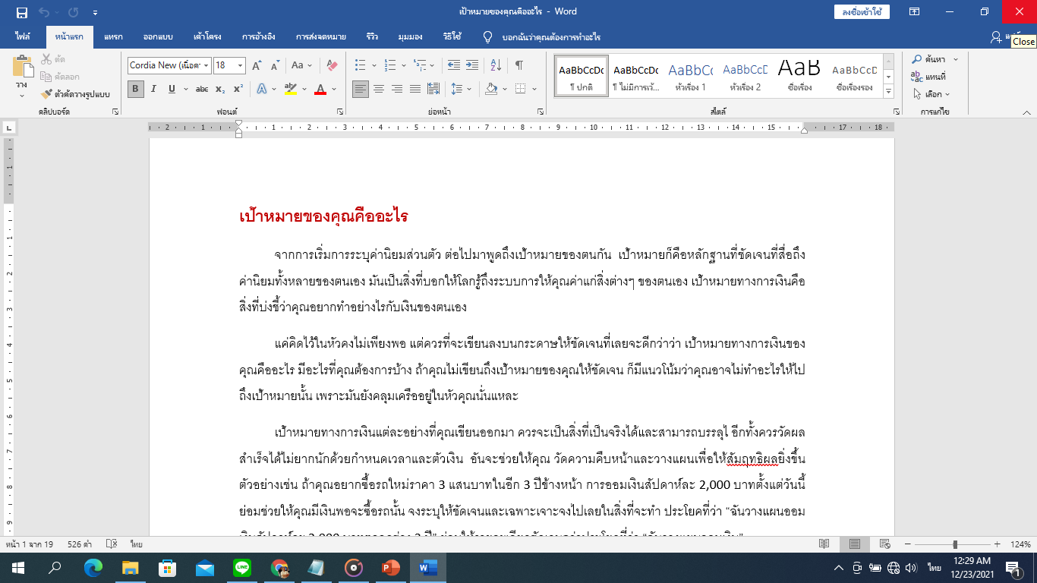
5.11 การปิดไฟล์เอกสาร
การปิดไฟล์เอกสารของ Word หมายถึงการพิมพ์งานไฟล์งานนั้นเสร็จเรียบร้อยแล้ว และไม่ต้องการใช้ในตอนนี้ หากการปิดไฟล์นั้นปิดหลังจากการใช้คำสั่งบันทึก โปรแกรมจะปิดไฟล์นั้นทันที แต่หากหลังจากการบันทึกครั้งสุดท้ายยังมีการแก้ไขงาน โปรแกรมจะขึ้นหน้าจอสอบถามว่า ต้องการบันทึกไฟล์นี้ในชื่อเดิมหรือไม่ ผู้เรียนสามารถเลือก บันทึก หรือไม่ ได้ตามความต้องการการปิดไฟล์เอกสาร จะทำคล้ายกับการปิดหน้าต่างวินโดว์โดยการคลิกที่ปุ่ม X มุมบนขวาของหน้าต่างที่ต้องการปิดซึ่งวิธีนี้จะเป็นการปิดไฟล์พร้อมปิดโปรแกรม หากต้องการปิดเฉพาะไฟล์อย่างเดียว สามารถเข้าที่เมนู ไฟล์ เลือก ปิด
คลิก x เพื่อต้องการปิดทั้งไฟล์ และโปรแกรม Word
จากเมนูไฟล์ เลือกคำสั่ง ปิด (ไฟล์)
หากพบว่ามีการคัดลอกผลงานจากที่ใดๆ โดยไม่มีการอ้างอิงในสื่อการสอนนี้ ข้าพเจ้า นายโสภณ มหาเจริญ ขอเป็นผู้รับผิดชอบแต่เพียงผู้เดียว

Slide 34
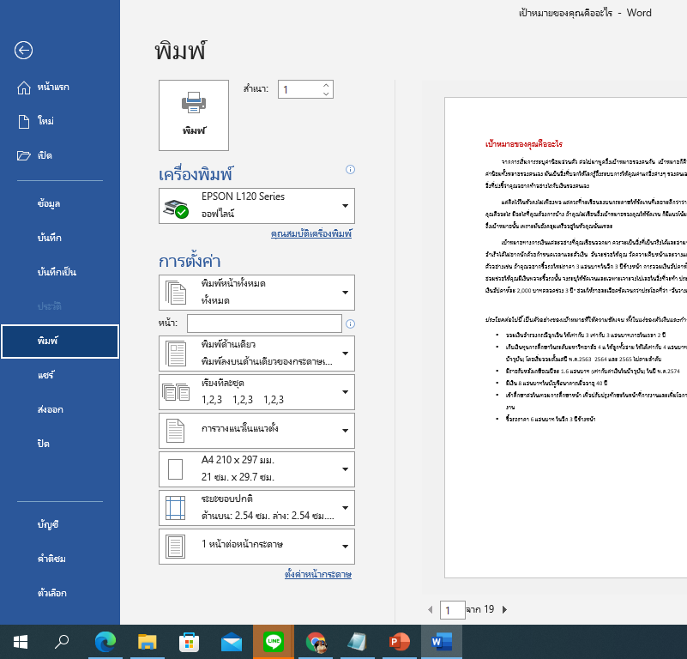
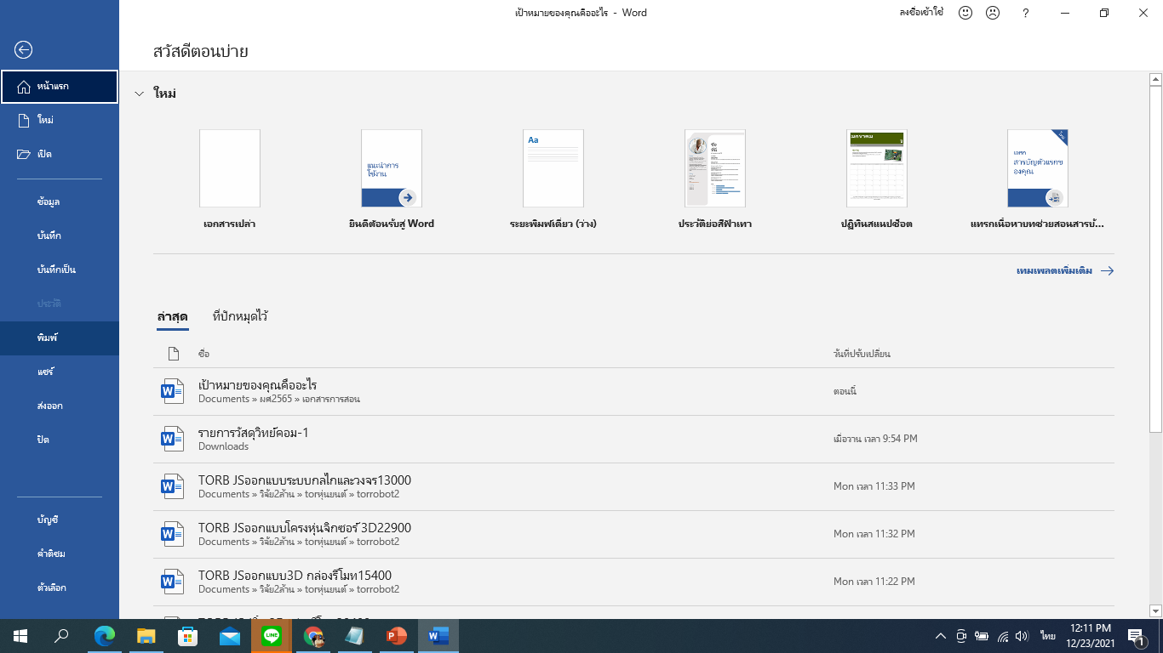
5.12 การปริ้นไฟล์เอกสาร
3
การปริ้นไฟล์เอกสารของ Word ออกสู่เครื่องพิมพ์สามารถทำได้ดังนี้
จากเมนูไฟล์ เลือก “พิมพ์”
เลือกรายการ เครื่องพิมพ์ที่ต้องการ หากมีหลายเครื่องสามารถกำหนดได้
เลือกคำสั่ง “พิมพ์”
การเลือกคำสั่ง “พิมพ์” ลักษณะนี้จะเป็นการเลือกแบบปกติ คือเอกสารจะถูกพิมพ์ออกสู่กระดาษจำนวน 1 ชุด แบบพิมพ์หน้าเดียว
การกำหนดรายละเอียดของการพิมพ์เอกสารมีคำสังที่สำคัญอื่นๆ ทั้งหมดจะแสดงในรายการพิมพ์
2
1
หากพบว่ามีการคัดลอกผลงานจากที่ใดๆ โดยไม่มีการอ้างอิงในสื่อการสอนนี้ ข้าพเจ้า นายโสภณ มหาเจริญ ขอเป็นผู้รับผิดชอบแต่เพียงผู้เดียว

Slide 35
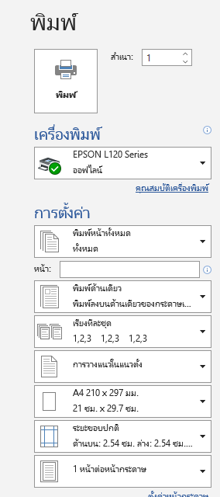
รายการกำหนดรายละเอียดในการพิมพ์เอกสารสามารถกำหนดรูปแบบตามความต้องการ ในเมนู การตั้งค่า ได้ดังนี้
พิมพ์ทั้งหมด หรือเลือกเฉพาะหน้าที่ต้องการเท่านั้น
จำนวนสำเนา หากต้องการมากกว่า 1 สำเนา สามารถเพิ่มได้ที่คำสั่งนี้
ถ้าเอกสารที่พิมพ์จัดพิมพ์แบบแนวนนอน จะต้องสั่งให้เครื่องพิมพ์พิมพ์เป็นแนวนอน
สามารถกำหนดให้พิมพ์มากกว่า 1 หน้าได้ใน กระดาษเพียง 1 แผ่น เพื่อการอ้างอิง
หากพบว่ามีการคัดลอกผลงานจากที่ใดๆ โดยไม่มีการอ้างอิงในสื่อการสอนนี้ ข้าพเจ้า นายโสภณ มหาเจริญ ขอเป็นผู้รับผิดชอบแต่เพียงผู้เดียว

Slide 36
5.13 สรุป
ซอฟต์แวร์ประมวลผลคำที่เป็นที่นิยมใช้กันอย่างแพร่หลาย ได้แก่ ซอฟต์แวร์ในกลุ่มของชุดโปรแกรมไมโครซอฟออฟฟิศภายใต้การพัฒนาของบริษัทไมโครซอฟต์ มีชื่อเรียกว่า โปรแกรมไมโครซอฟต์เวิร์ด ปัจจุบันได้มีการพัฒนาโปรแกรมให้มีการใช้งานด้านการสร้างงานเอกสารได้ง่ายขึ้นมาก ไม่ว่าจะเป็นการสร้างเอกสารธรรมดา การสร้างงานสิ่งพิมพ์ต่างๆ การสร้างแผ่นพับ การสร้างงานเอกสารที่เป็นเล่มหนังสือ ตลอดจนการสร้างเอกสารอิเล็กทรอนิกส์ ความหมายและประโยชน์ของโปรแกรมไมโครซอฟต์เวิร์ด โปรแกรมไมโครซอฟต์เวิร์ด ซึ่งเป็นโปรแกรมประมวลผลคำแบบพิเศษ ช่วยให้สร้างเอกสารแบบมืออาชีพอย่างมีประสิทธิภาพและประหยัด และยังสามารถตรวจสอบ ทบทวน แก้ไข ปรับปรุงความถูกต้องในการพิมพ์เอกสารได้อย่างง่ายดาย สามารถตรวจสอบ สะกดคำ และหลักไวยากรณ์ เพิ่มตาราง เพิ่มกราฟิก ในเอกสารได้อย่างง่ายดาย มีระบบอัตโนมัติต่างๆ ที่ช่วยในการทำงานสะดวกขึ้น เช่น การตรวจคำสะกด การตรวจสอบไวยากรณ์ การใส่ข้อความอัตโนมัติ เป็นต้น
โปรแกรมไมโครซอฟต์เวิร์ด ( Microsoft Word ) สามารถทำงานต่าง ๆ ที่เกี่ยวข้องกับงานประมวลคำ อย่างเช่น การพิมพ์และแก้ไขเอกสาร ลบ โยกย้าย และสำเนาข้อความ การพิมพ์ตัวอักษรประเภทต่าง ๆ สามารถขยายขนาดตัวอักษร การจัดตัวอักษรให้เป็นตัวหนา ตัวเอียงขีดเส้นใต้ได้ ใส่เครื่องหมายและตัวเลขลำดับหน้าหัวข้อ การแบ่งคอลัมน์ การตีกรอบและแรเงา สามารถตรวจการสะกดและแก้ไขให้ถูกต้อง ค้นหาและเปลี่ยนแปลงข้อความที่พิมพ์ผิด การจัดข้อความในเอกสารให้พิมพ์ชิดซ้าย ชิดขวาและกึ่งกลางบรรทัด ใส่รูปภาพในเอกสารประดิษฐ์ตัวอักษร การพิมพ์ตาราง และรวมถึงการพิมพ์จดหมายเวียน ซองจดหมายและป้ายผนึก
หากพบว่ามีการคัดลอกผลงานจากที่ใดๆ โดยไม่มีการอ้างอิงในสื่อการสอนนี้ ข้าพเจ้า นายโสภณ มหาเจริญ ขอเป็นผู้รับผิดชอบแต่เพียงผู้เดียว

Slide 37
5.14 แบบฝึกหัด
ให้ผู้เรียน สร้าง ปฏิทินจำนวน 12 เดือน เดือนละ 1 แผ่น A4
ให้ผู้เรียน จัดรูปแบบของปฏิทินด้วยคำสั่งออกแบบ จำนวน 3 รูปแบบ
ปรับปรุงปฏิทินให้ทั้ง 12 เดือนอยู่ในกระดาษ A4 เพียง 1 แผ่น
ทำใบแนะนำตัว แสดงประวัติ ชื่อสกุล รายละเอียดส่วนตัว งานอดิเรก ความชอบ คติประจำใจ จำนวน 1 แผ่น
จัดทำสมุดจดบันทึก บัญชีรายรับรายจ่ายของตนเองประจำเดือน จำนวน 12 เดือน ออกแบบตามชอบ
หากพบว่ามีการคัดลอกผลงานจากที่ใดๆ โดยไม่มีการอ้างอิงในสื่อการสอนนี้ ข้าพเจ้า นายโสภณ มหาเจริญ ขอเป็นผู้รับผิดชอบแต่เพียงผู้เดียว

Slide 38
5.15 บรรณานุกรม
อัจฉรา โยมสินธุ์, ไดอารีการเงิน 365 วันแสนสุข, ฝ่ายศูนย์การเรียนรู้ ตลาดหลักทรัพย์แห่งประเทศไทย,2553
หากพบว่ามีการคัดลอกผลงานจากที่ใดๆ โดยไม่มีการอ้างอิงในสื่อการสอนนี้ ข้าพเจ้า นายโสภณ มหาเจริญ ขอเป็นผู้รับผิดชอบแต่เพียงผู้เดียว

